Slide 1
Flight Price Prediction
https://www.kaggle.com/datasets/shubhambathwal/flight-price-prediction
: “Ease My Trip” 의 항공편 예약 옵션 정보를 통해 인도 6개 주요 도시 간의 항공 여행에 대한 가격을 예측
김민서

Slide 2

#최종 링크
ipynb 코랩 노트북 파일 : https://www.kaggle.com/code/minseokiim/minseokim-flight-price-prediction-386d9e
원본 데이터 셋:
https://www.kaggle.com/datasets/shubhambathwal/flight-price-prediction

Slide 3
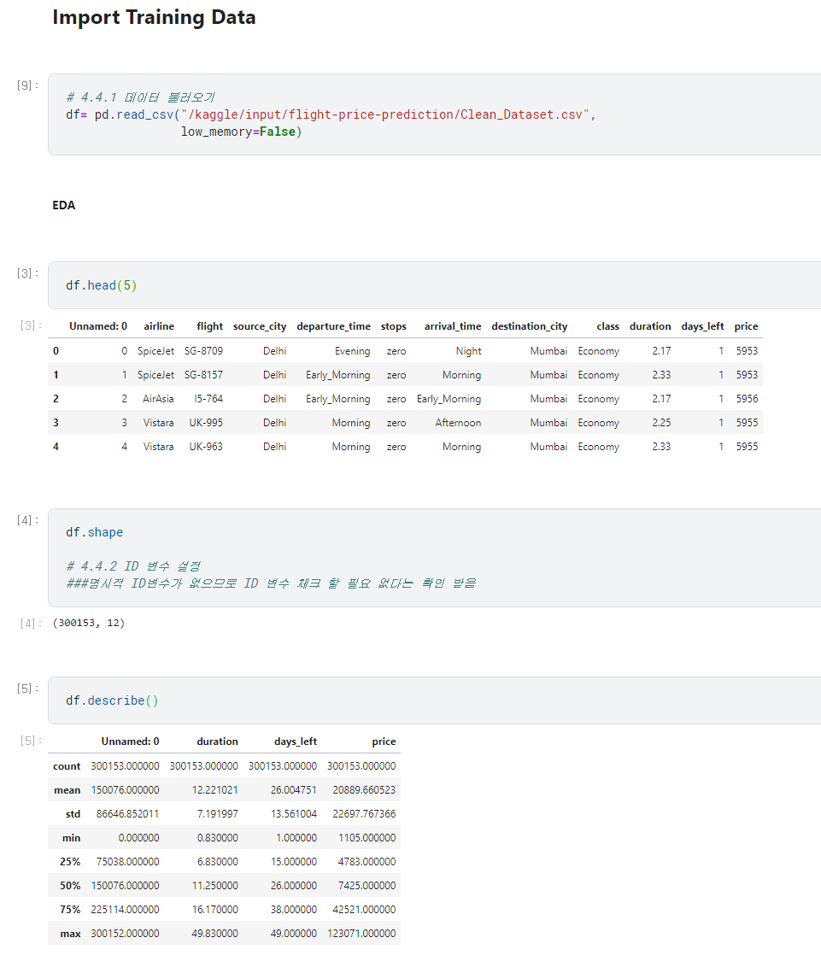
#최소값, 최대값, 평균값, 중앙값 등 데이터 기본 정보

Slide 4
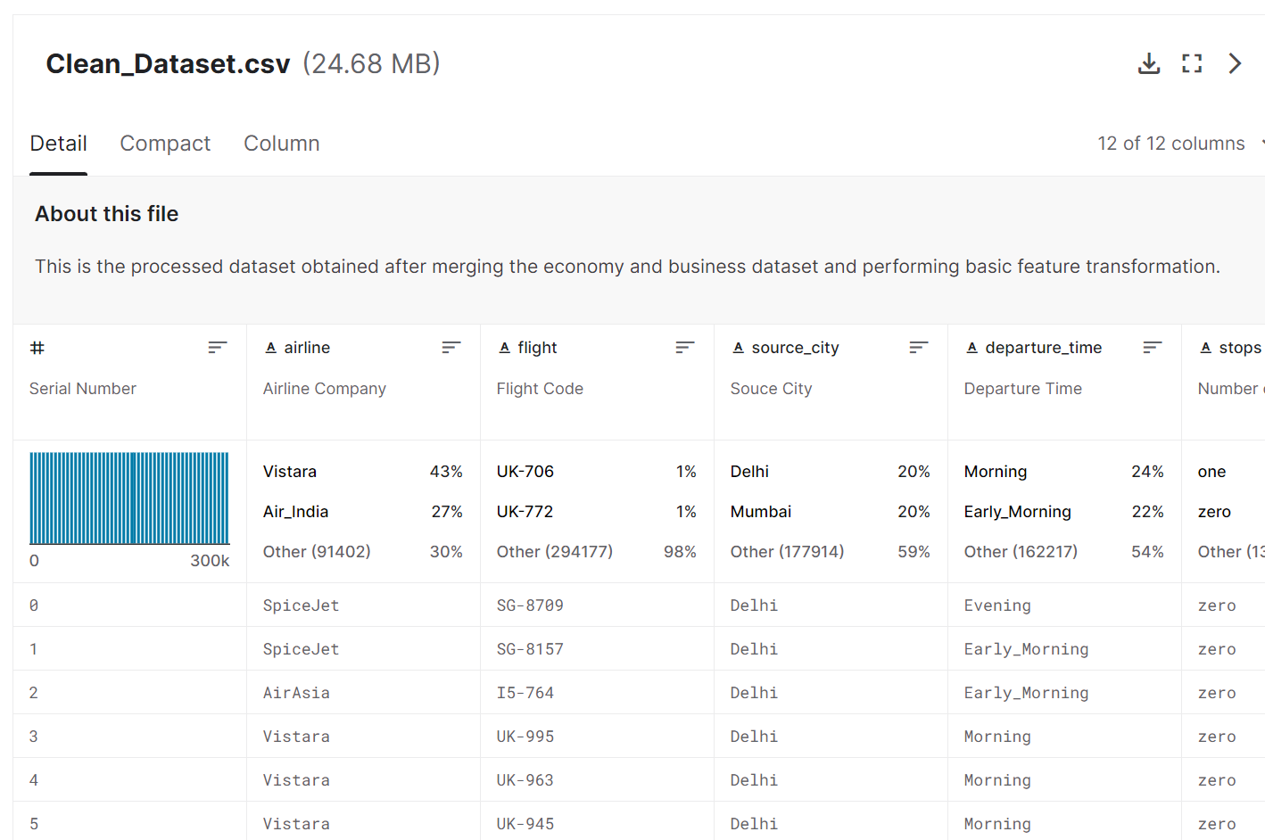

#4.4.2 아이디변수 체크
명시적 ID변수가 없으므로 ID 변수 체크 할 필요 없다는 확인 받음

Slide 5
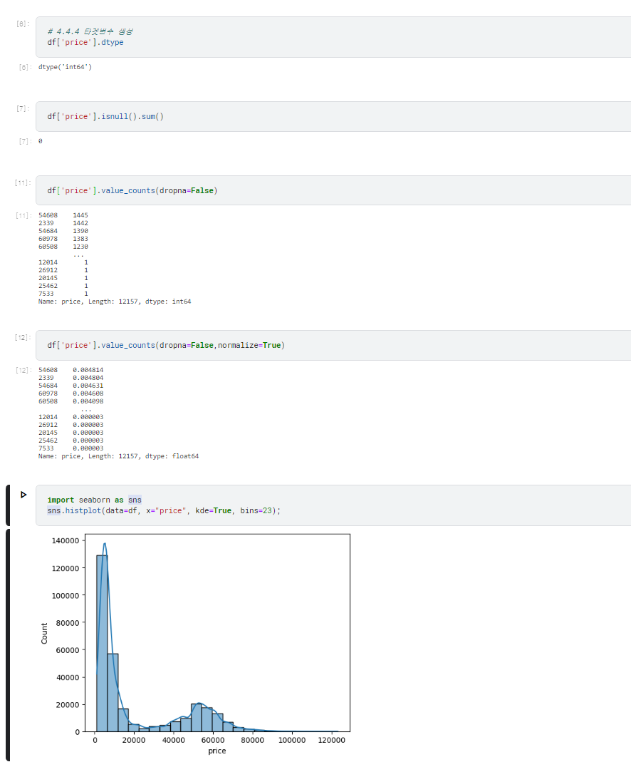
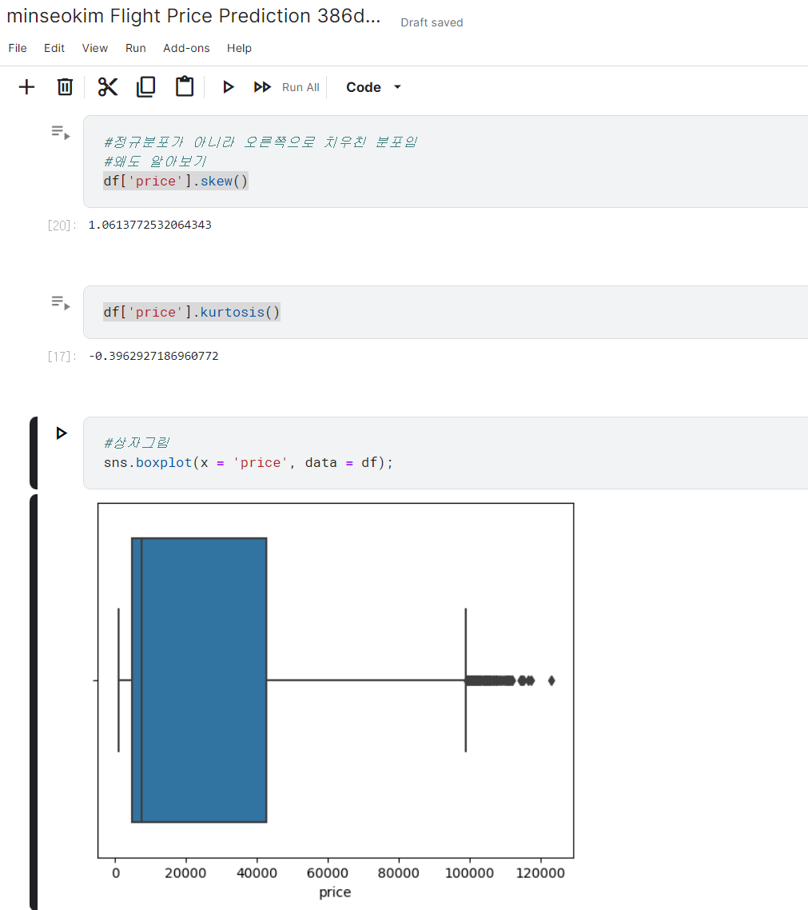
#4.4.4 타겟변수 생성 및 비율 점검 -1
타겟변수에는 결측값 없음 확인.
왜도로 보면 분포는 오른쪽으로 치우치며,
첨도로 보면 꼬리 부분은 정규 분포보다 덜 극단적입니다.

Slide 6
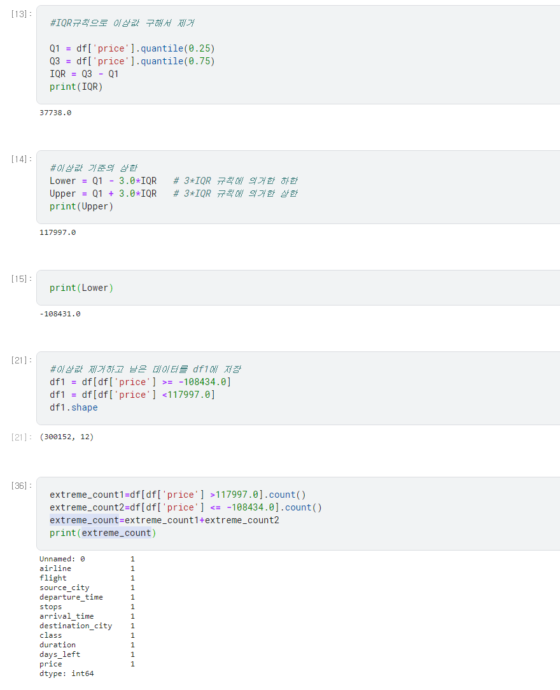
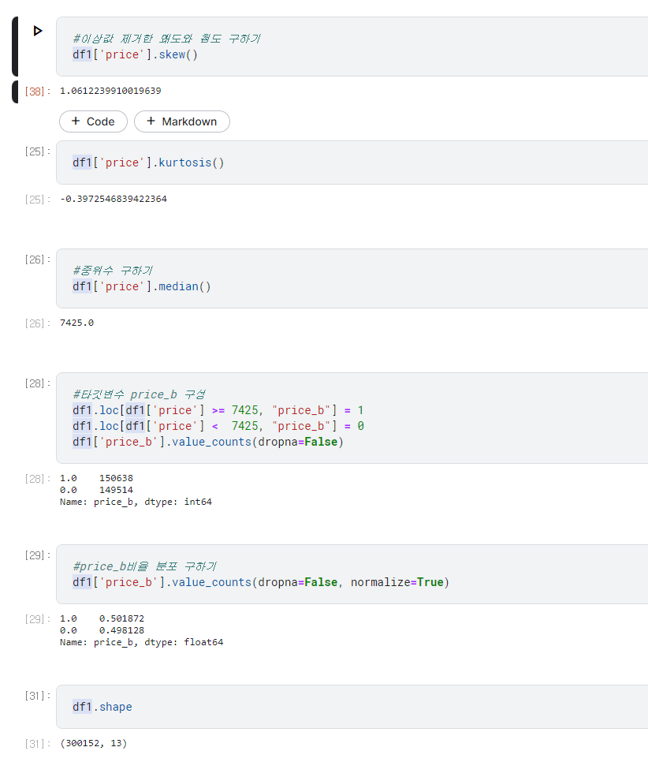
#4.4.4 이상 값 제거 후, 타겟변수 생성 및 비율 점검 -2
IQR규칙으로 이상값 구해서 제거
이상값 제거한 타겟변수 price_b 비율 분포 구하기

Slide 7
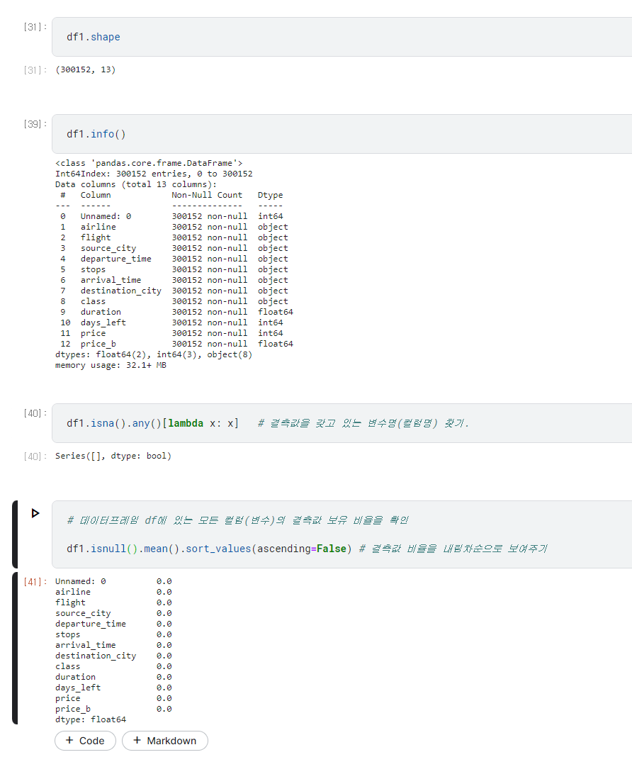
#4.4.6 기타 데이터 처리 -> 결측 값이 50 초과 변수 제거
모든 변수에 결측 값 없음 확인.

Slide 8
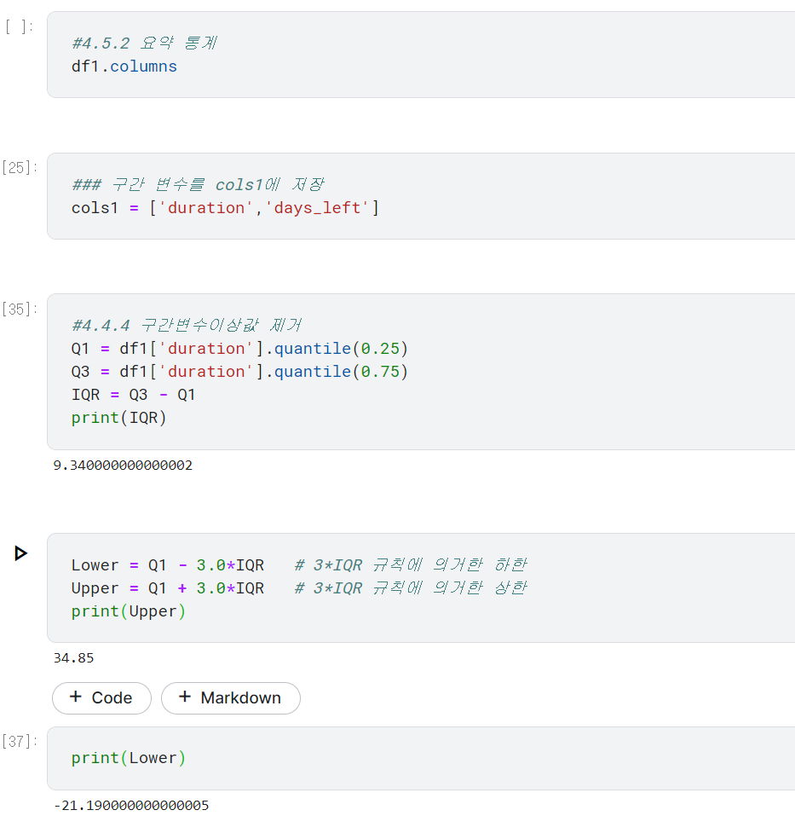
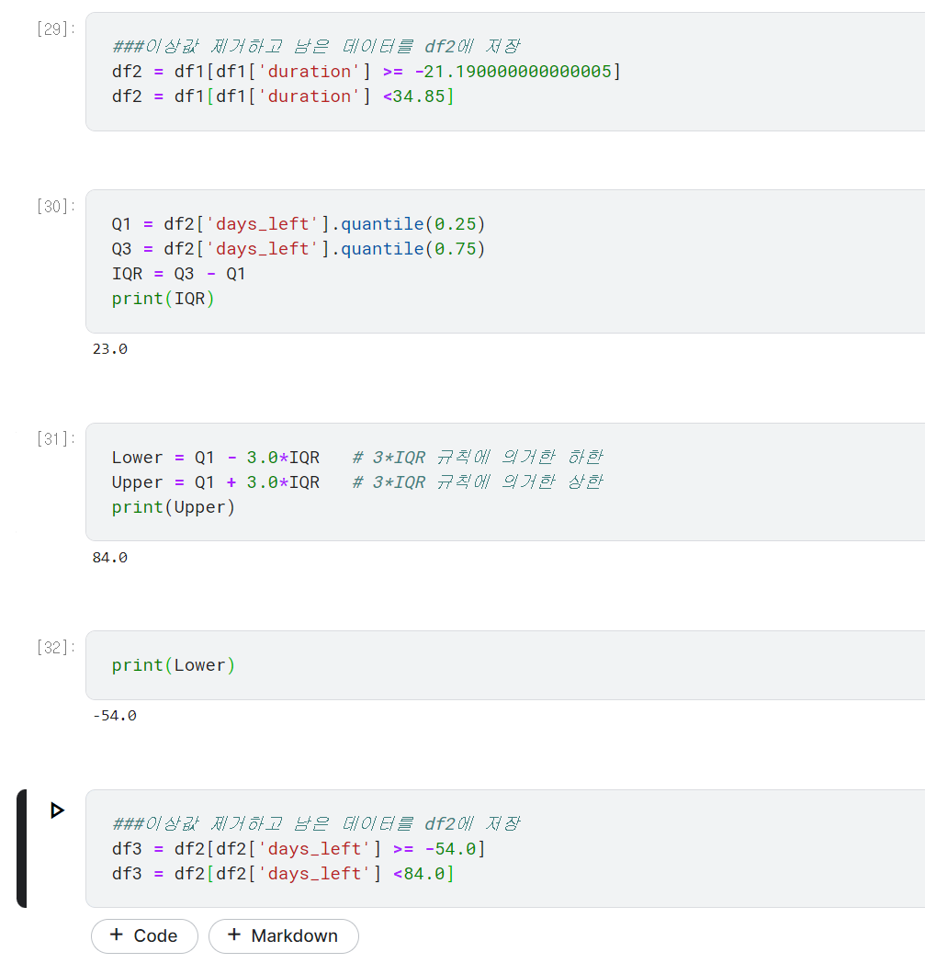
#4.5.2 구간변수 이상 값 제거
###구간변수 :duration, days_left
Stops는 0,1 또는 two or more이라서 범주형 변수
이므로 replace 할 필요 없다고 교수님이 말씀하심

Slide 9
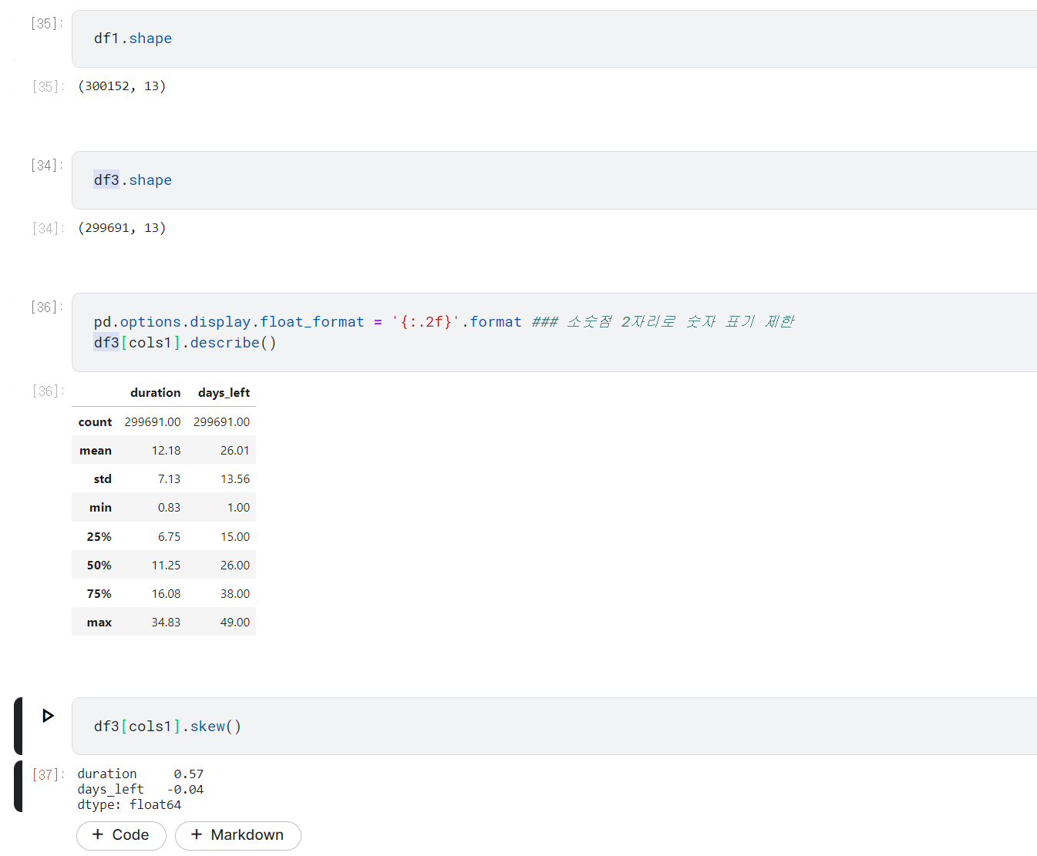
#4.5.2 구간변수 이상 값 제거 -2
이상값 제거 확인

Slide 10
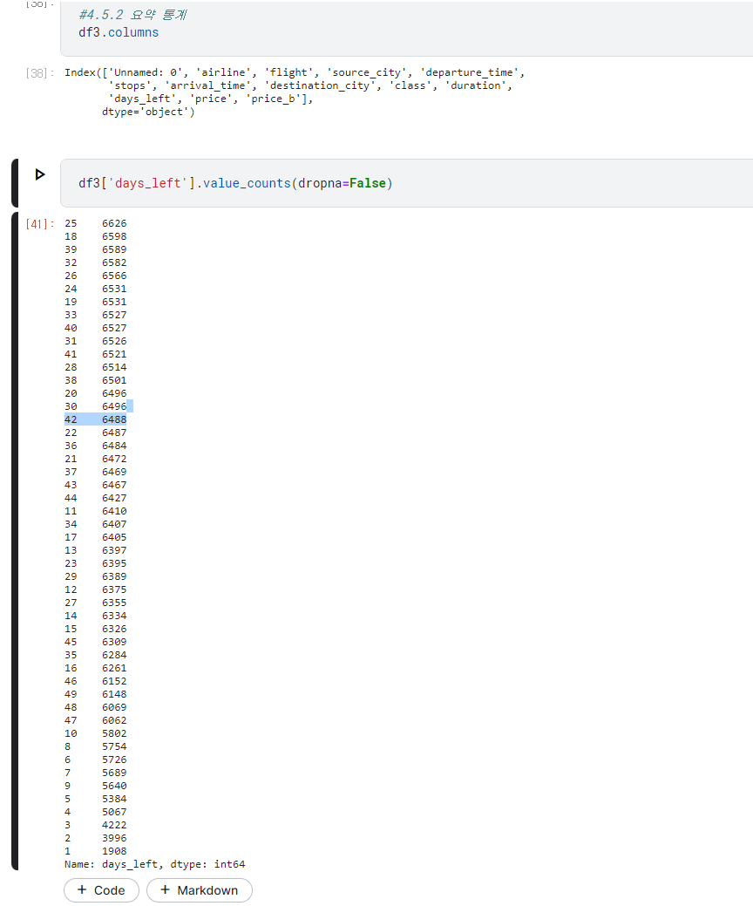
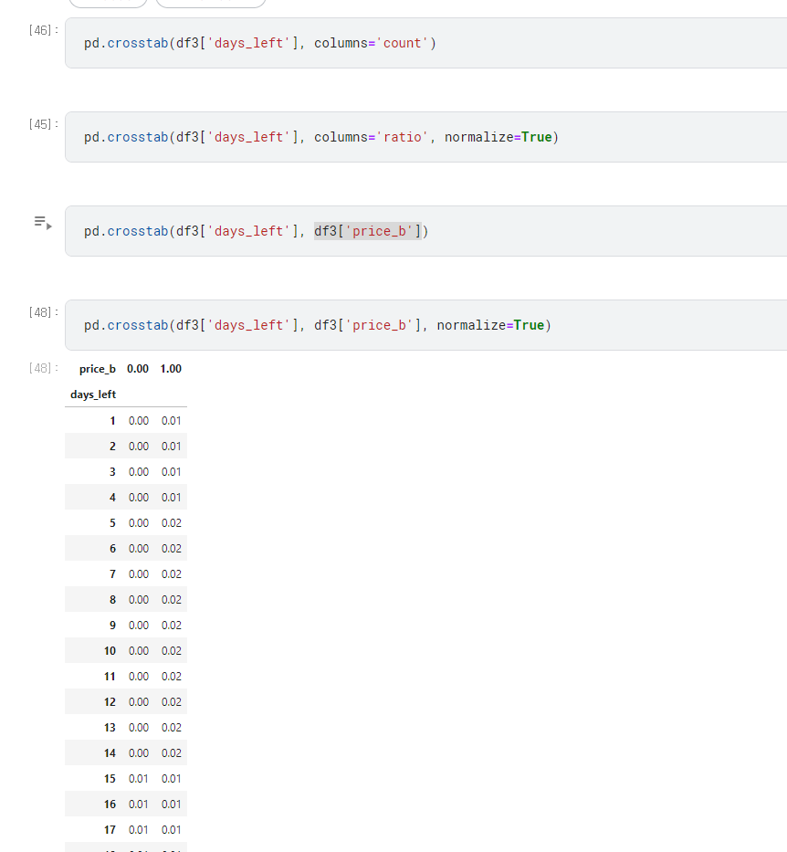
#4.5.2 요약 통계 검토

Slide 11
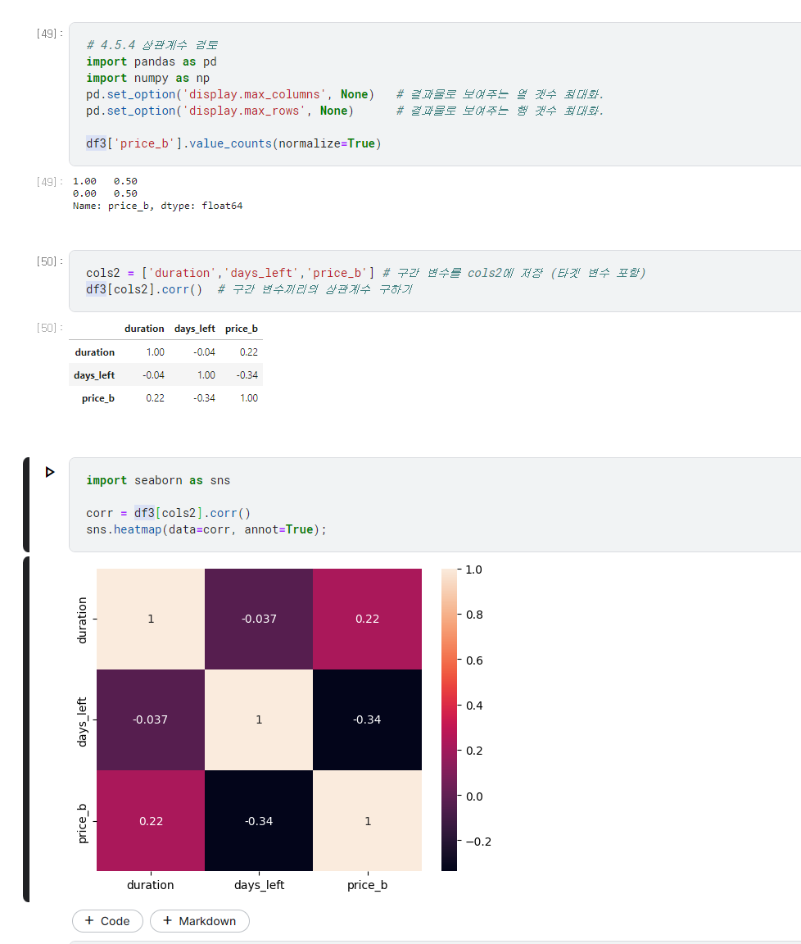
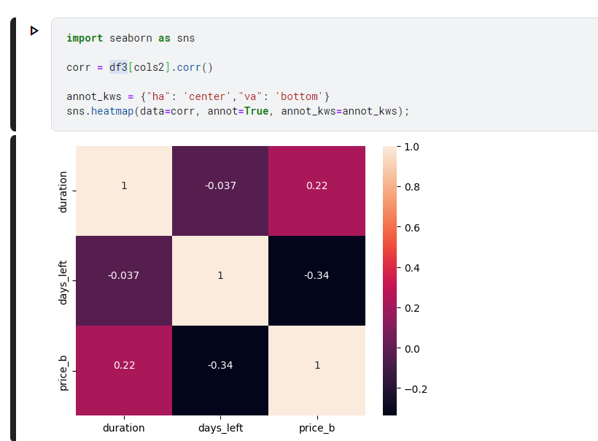
#4.5.4 상관계수 검토

Slide 12
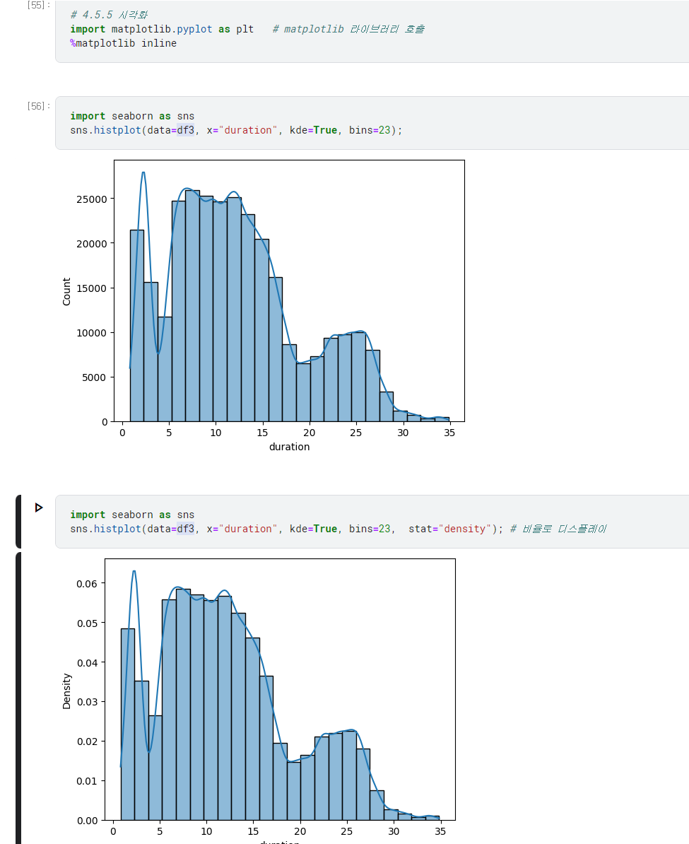
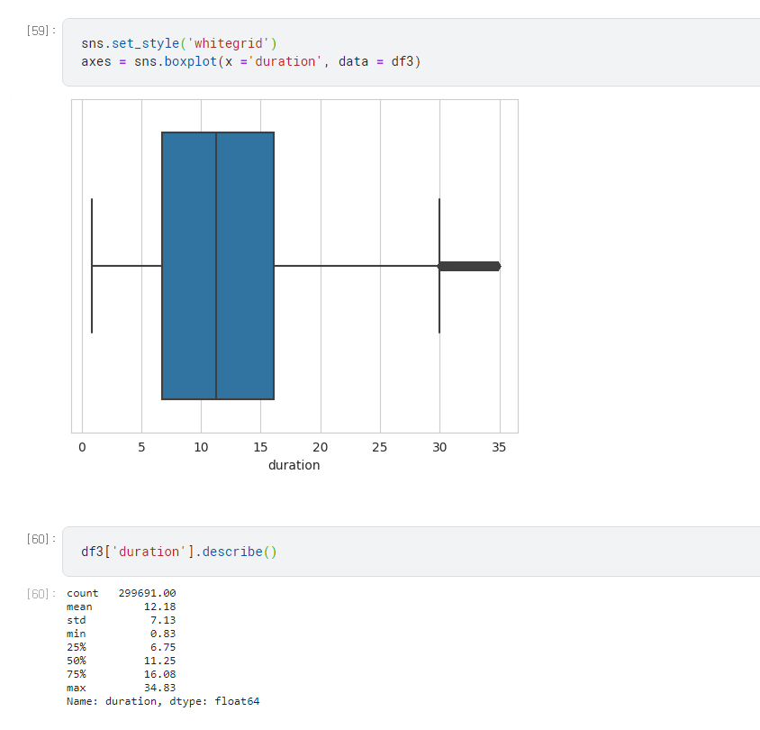
#4.5.5 시각화

Slide 13
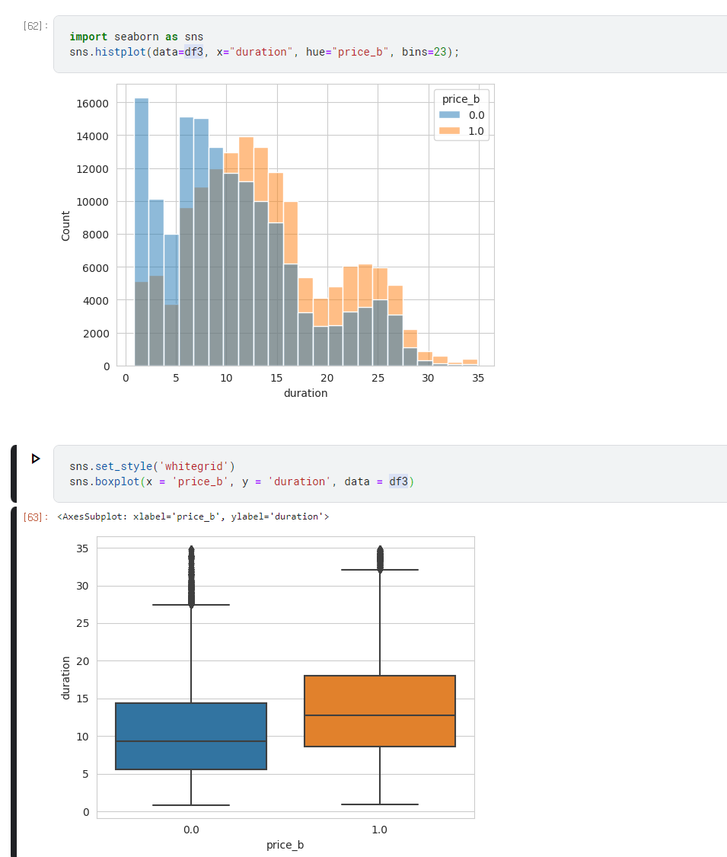
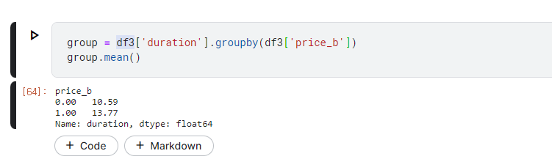
#4.5.5 시각화 -2

Slide 14
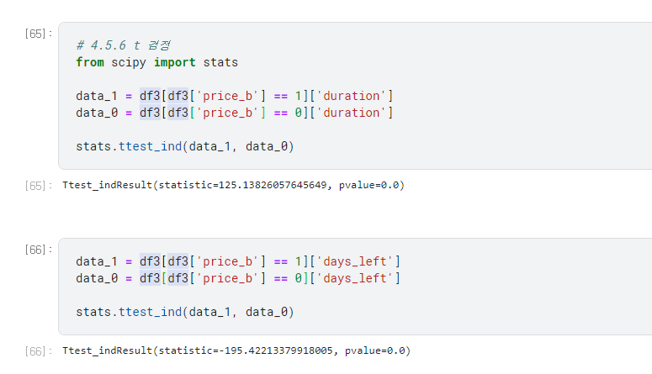
#4.5.6 t-검정

Slide 15
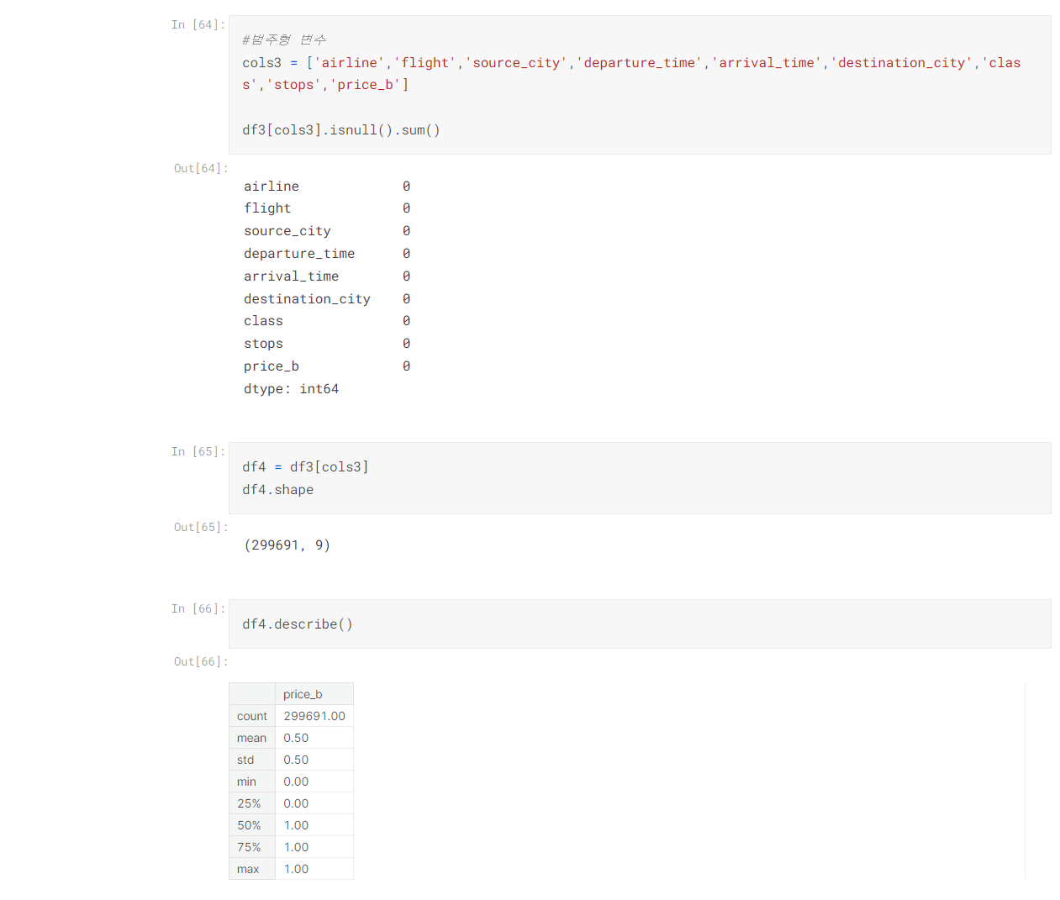
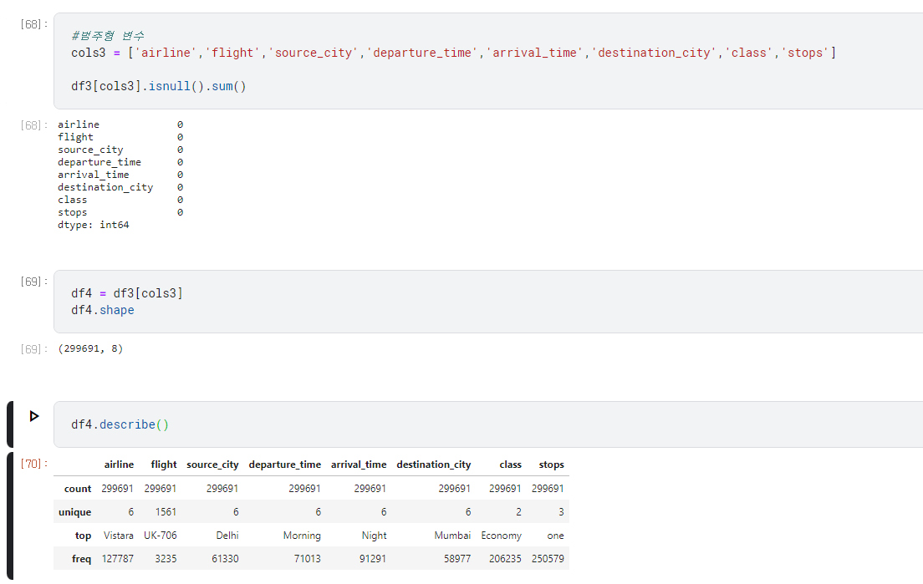
# 범주형 변수 – 결측값 확인
###범주형 변수 :'airline','flight','source_city','departure_time','arrival_time','destination_city','class','stops’,
도수분포표에서 타겟변수와 분석을 위해 price_b추가
1.결측값 있으면 mean값으로 대체해야함 -> 결측값 없음을 확인

Slide 16
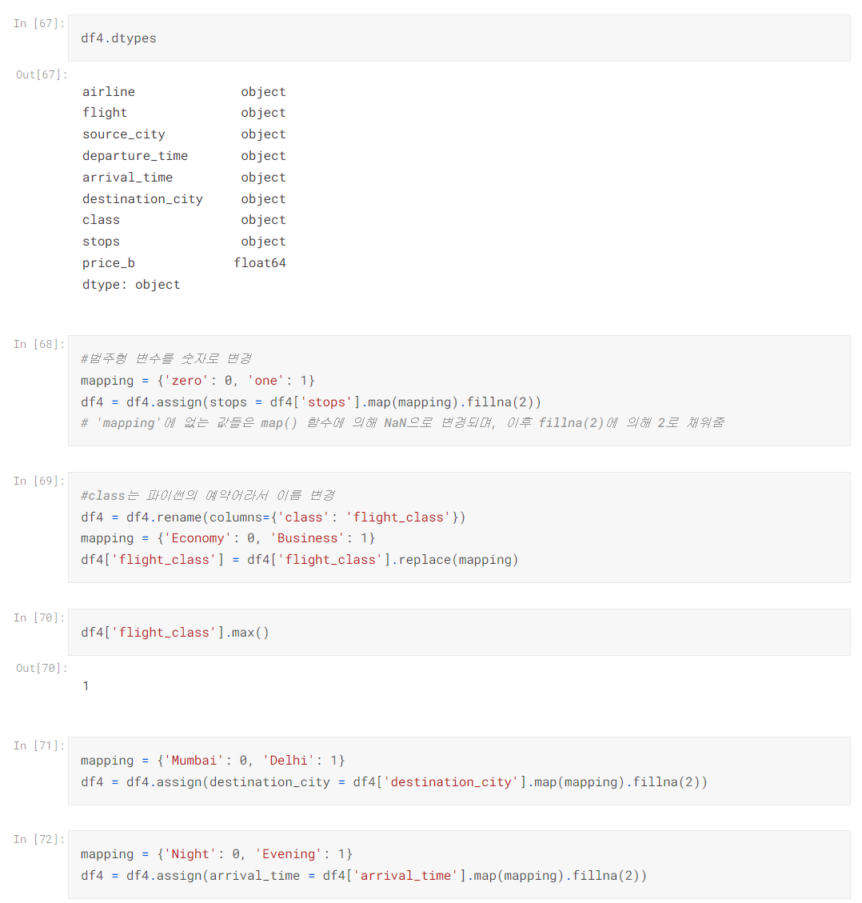
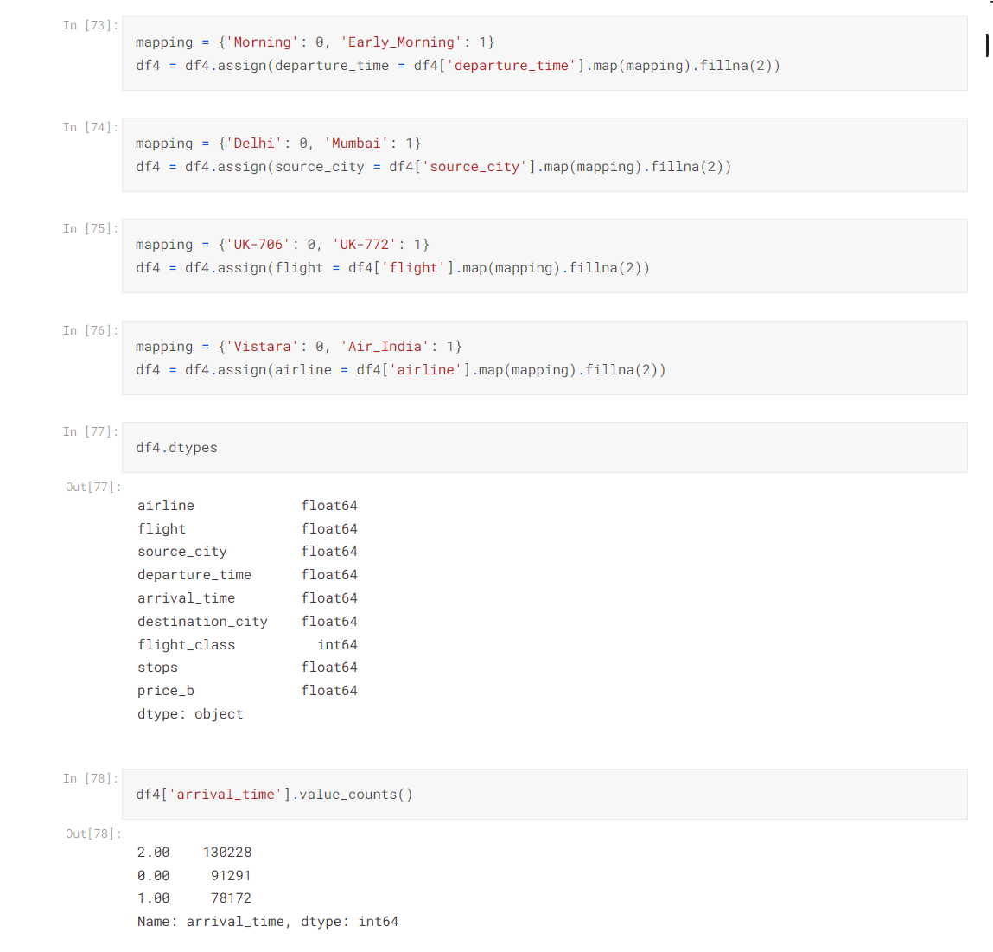
# 범주형 변수 – 숫자형 변환
2. 문자형인 범주형 변수를 숫자형으로 바꿔줌

Slide 17
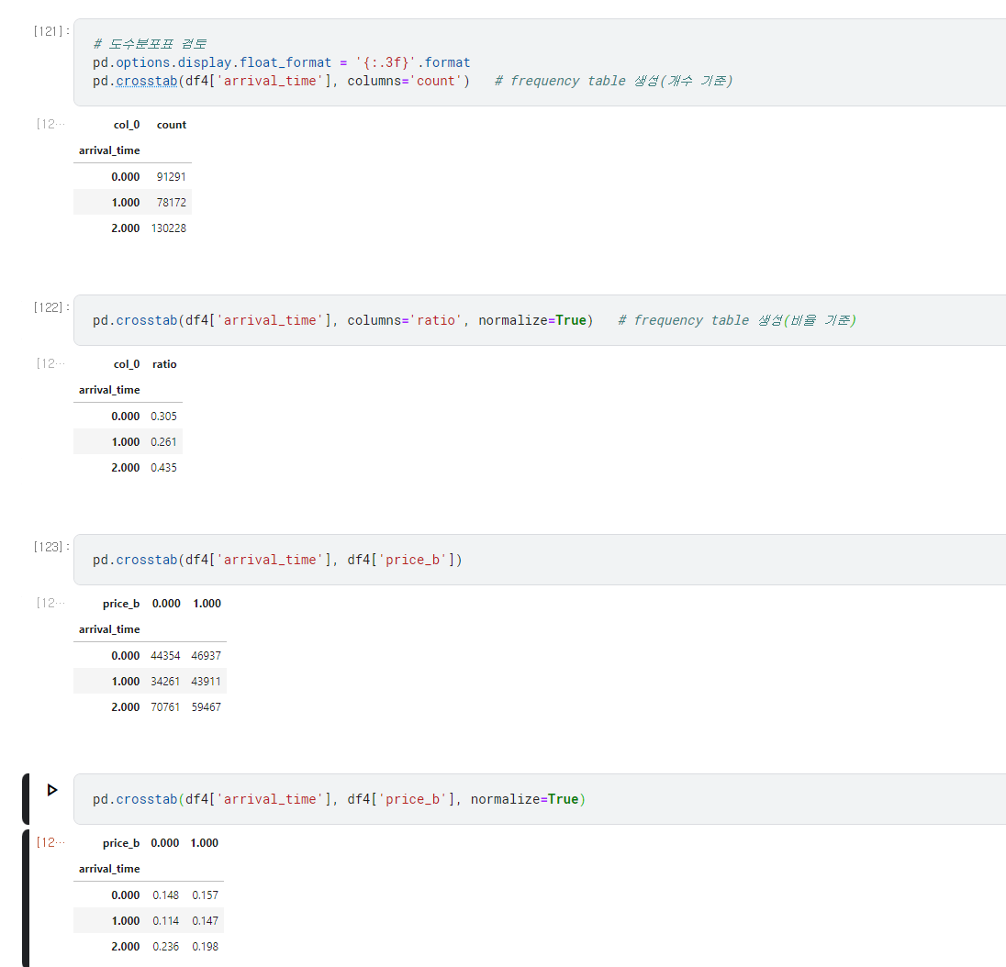
# 도수분포표 검토

Slide 18
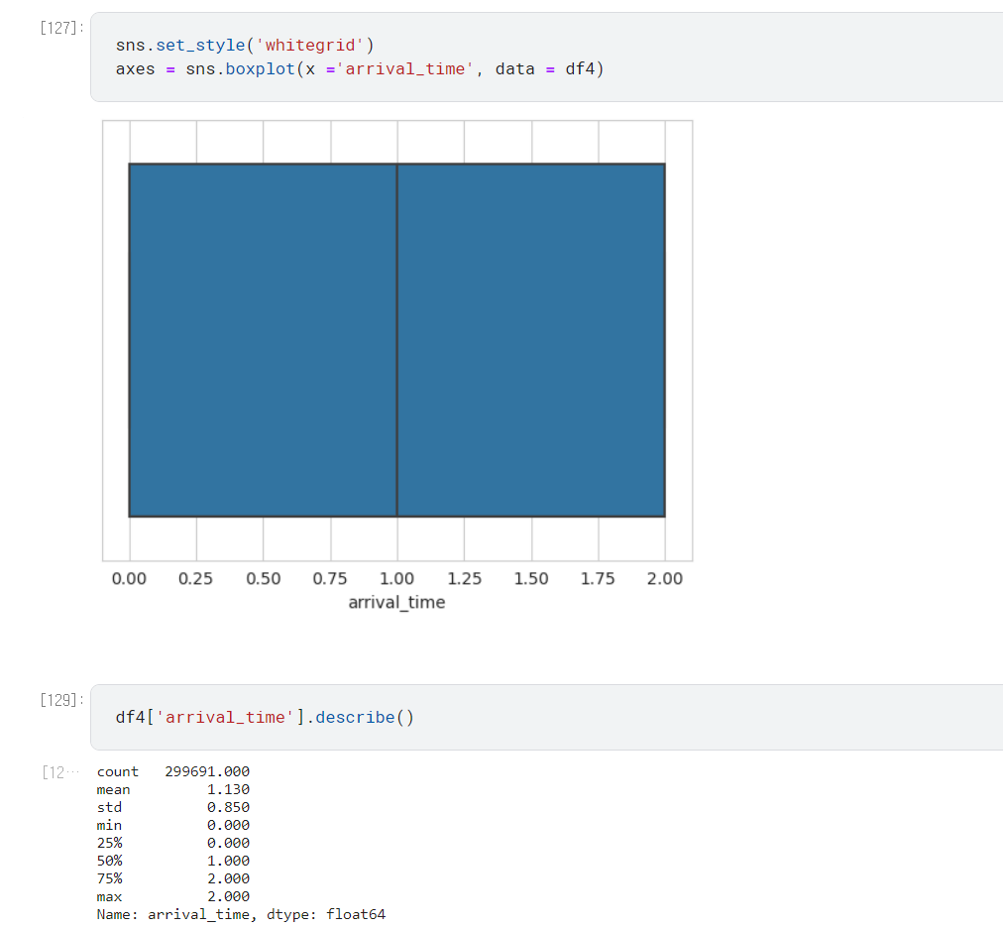
# 설명변수 시각화

Slide 19
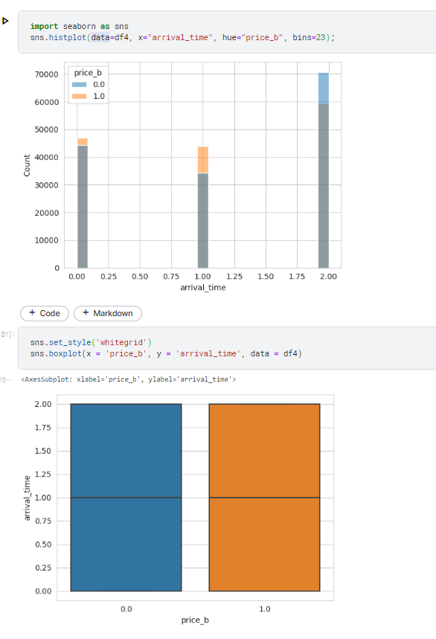
# 설명변수 시각화 -2

Slide 20
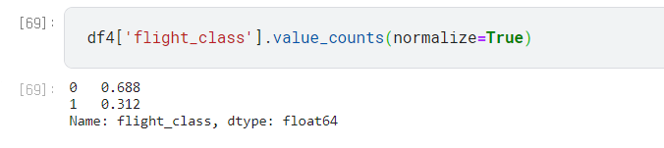
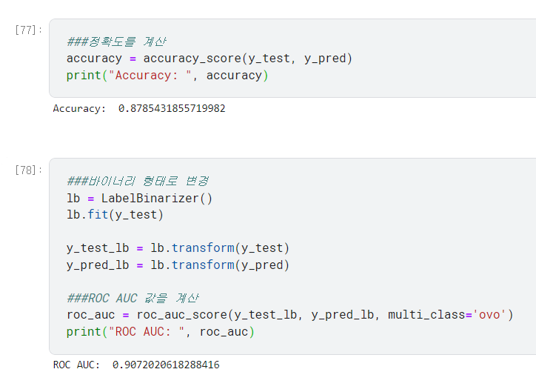
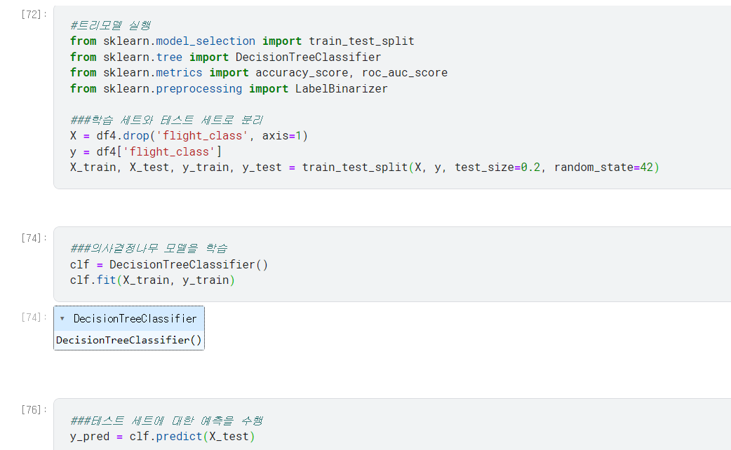
# 이진값 타겟변수 비율 점검, 트리모델 실행 및 성능평가
(정확도 및 ROC AUC값)

Slide 21
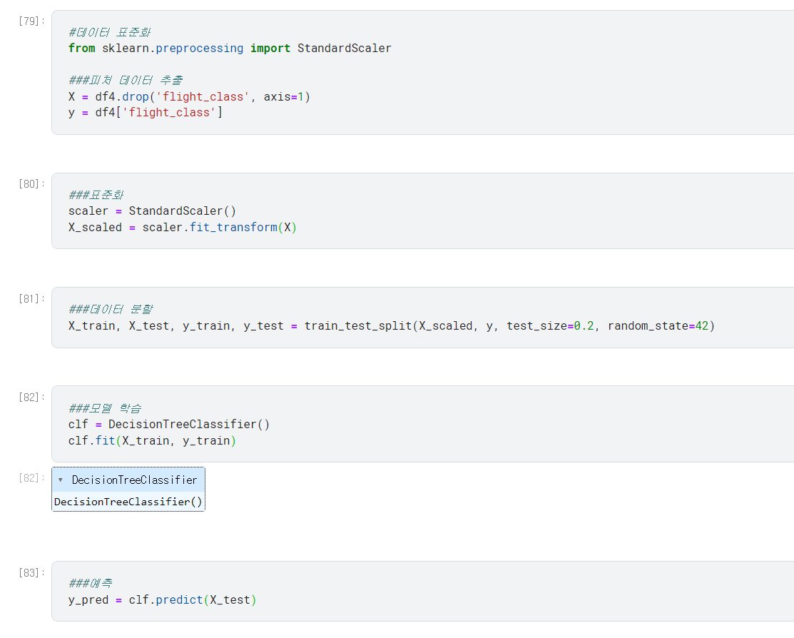
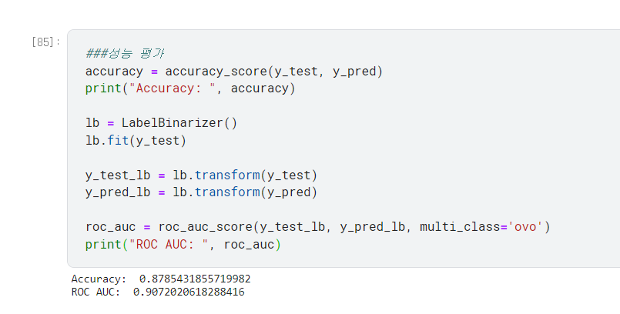
# 데이터 표준화

Slide 22
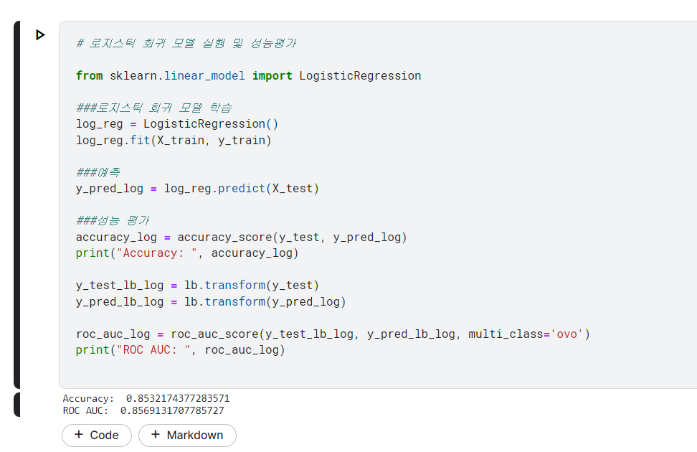
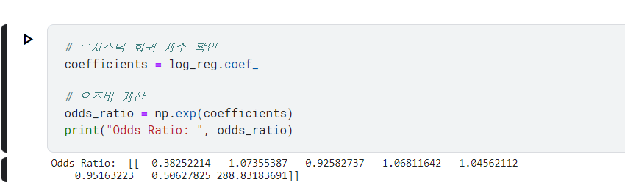
# 로지스틱 회귀 모델 실행 및 성능평가, 범주형 변수 및 구간변수 오즈비 해석
범주형 변수 및 구간변수 오즈비 해석
로지스틱 회귀 모델 실행 및 성능평가

Slide 23
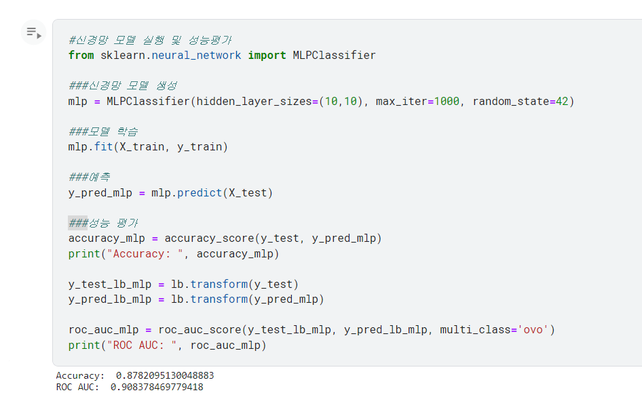
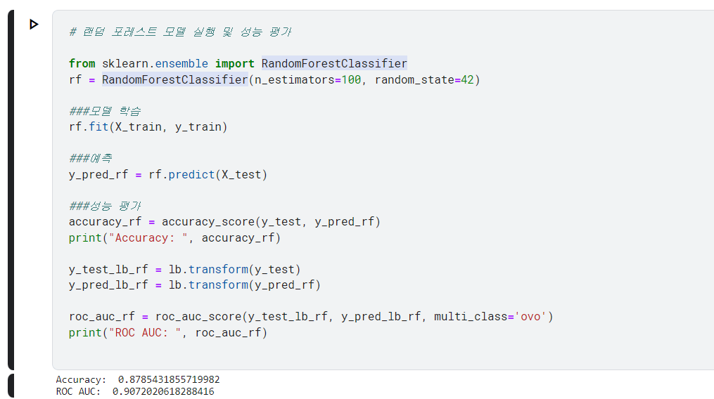
# 신경망 모델 실행 및 성능평가, 랜덤 포레스트 모델 실행 및 성능 평가
랜덤 포레스트 모델 실행 및 성능 평가
신경망 모델 실행 및 성능평가

Slide 24
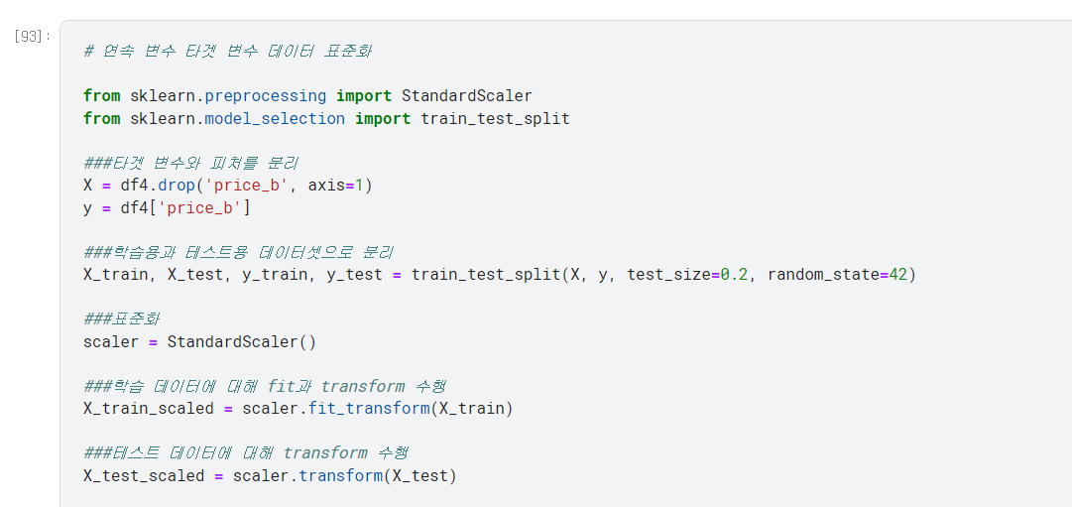
# 연속 변수 타겟 변수 데이터 표준화

Slide 25
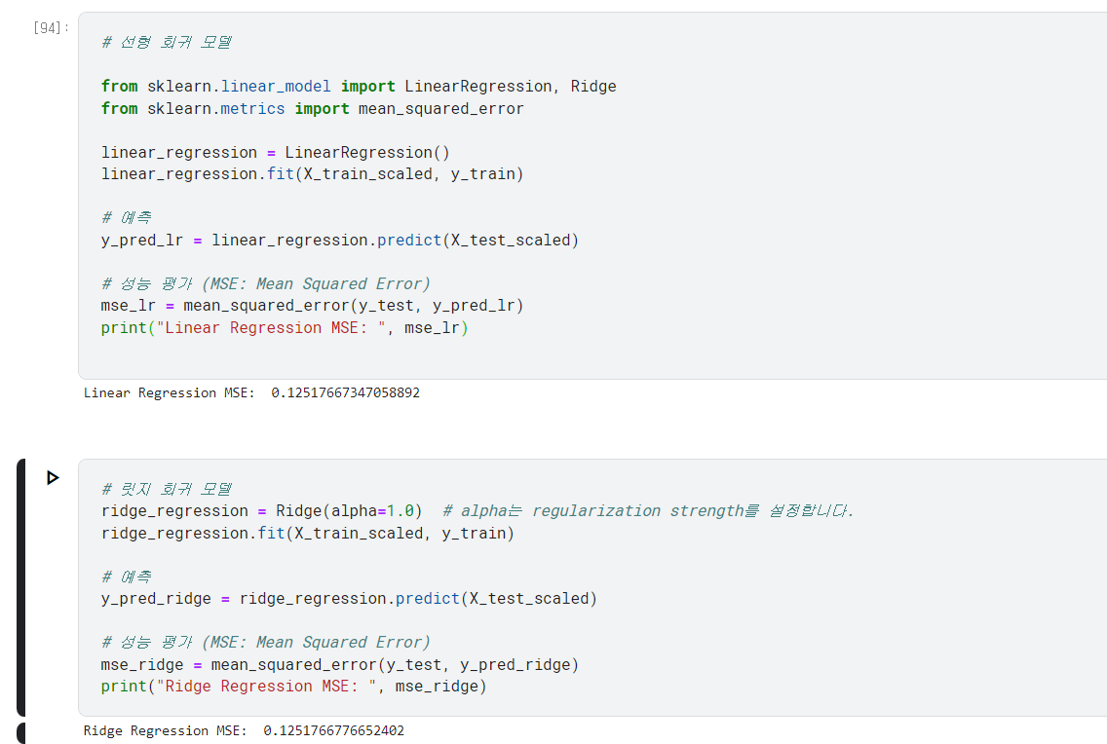
# 선형 회귀 모델, 릿지 회귀 모델

Slide 26
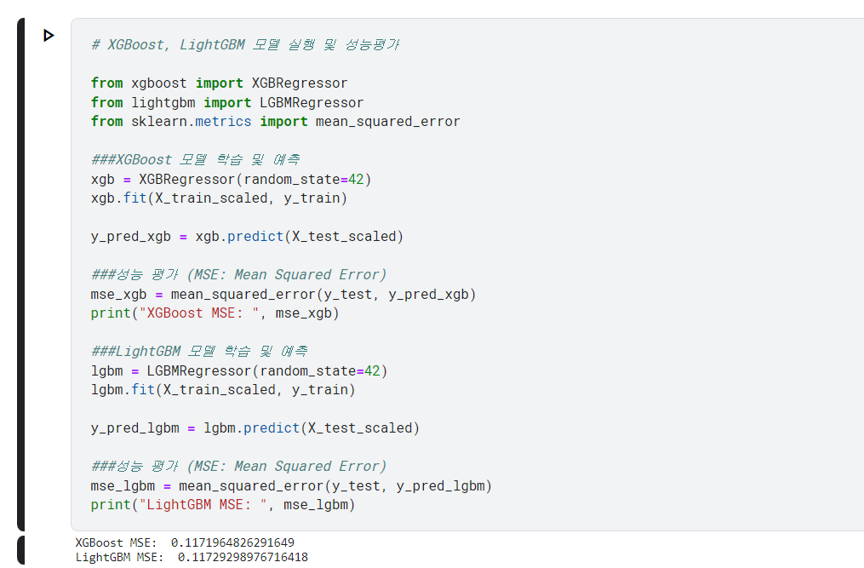
# XGBoost, LightGBM 모델 실행 및 성능평가

Slide 27
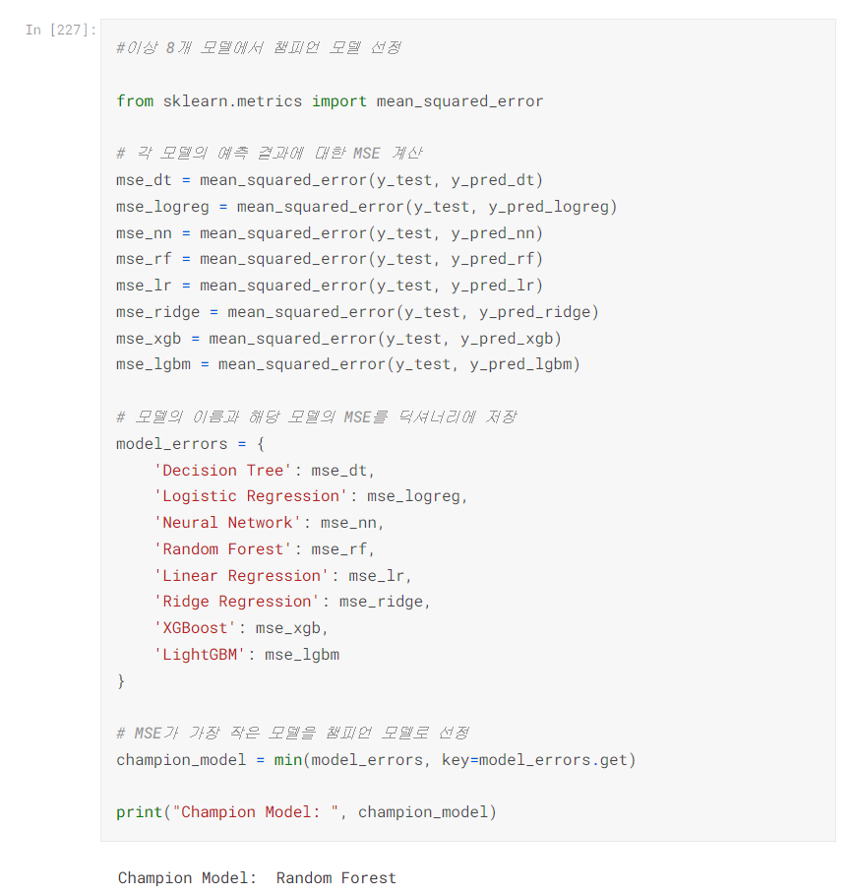
# 이상 8개 모델에서 챔피언 모델 선정 – MSE계산
-> Champion Model: Random Forest

